Slide 1
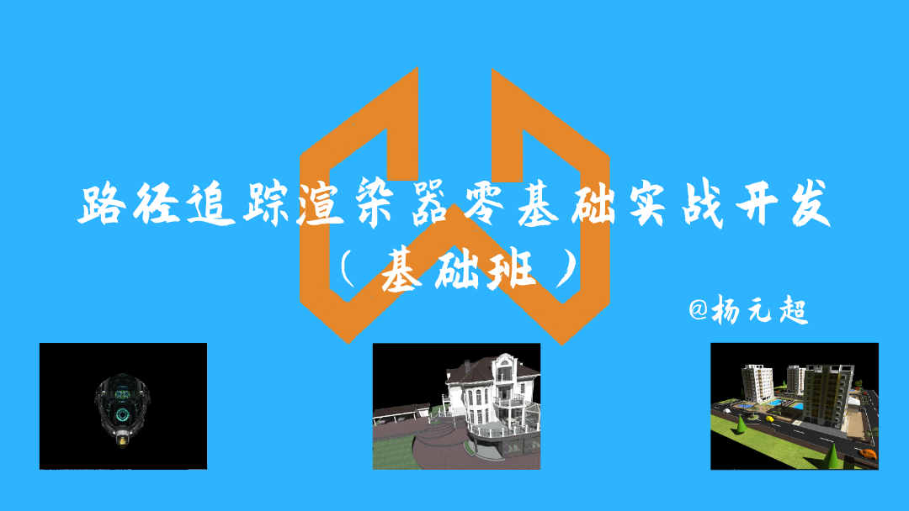

Slide 2
第九节课：视口变换

Slide 3
第六节课：模型变换
第七节课：视图变换
第八节课：投影变换

Slide 4
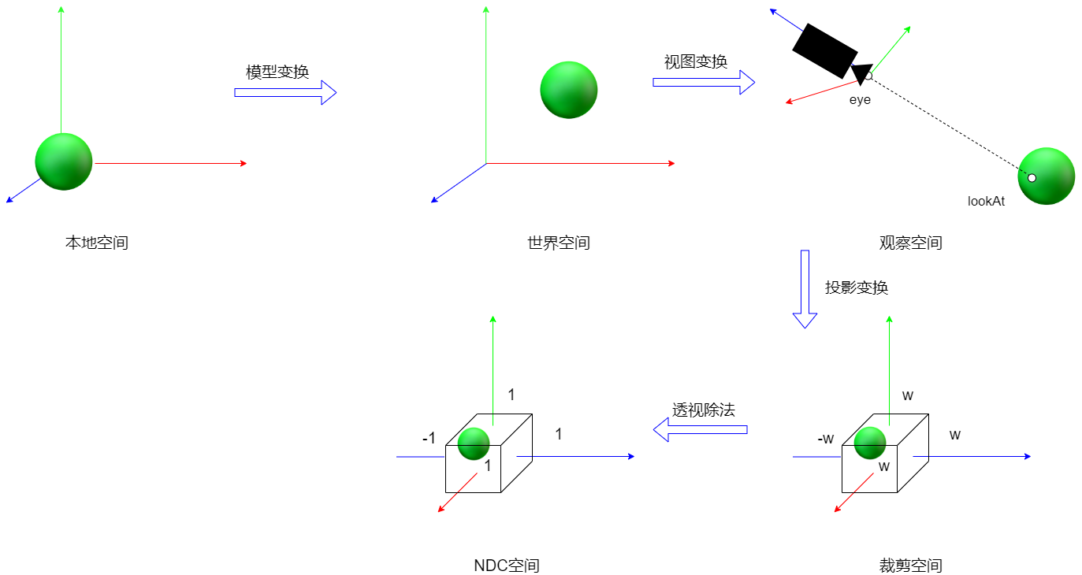
3D世界是如何投影到2D屏幕的？
名词说明 - Normalized Device Coordinates（NDC） - Canonical View Volume（CVV）

Slide 5
坐标系说明
像素和屏幕
屏幕坐标系
视口变换

Slide 6
考虑相机照相的例子
摆放物体（模型变换）
摆放相机（视图变换）
按下快门照相（投影变换和视口变换） 在相机前面选定一块区域（视锥体）进行裁剪； 将视锥体中的物体投影到相机屏幕； 转换为2D图片

Slide 7
坐标系说明
本课使用OpenGL/WebGL坐标系

Slide 8
像素和屏幕

Slide 9
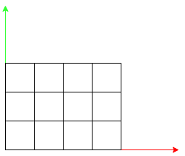
像素和屏幕
像素 - 像素是有一个颜色的正方形 - 颜色由red（简称为r）、green（简称为g）、blue（简称为b）、alpha（简称为a）四个分量定义 r、g、b值的范围为0-255，a的范围为0.0-1.0 在着色器语言GLSL中，r、g、b、a均为0.0到1.0的浮点数
屏幕 - 屏幕是一个像素二维数组：pixels[width][height] - 分辨率

Slide 10
屏幕坐标系

Slide 11
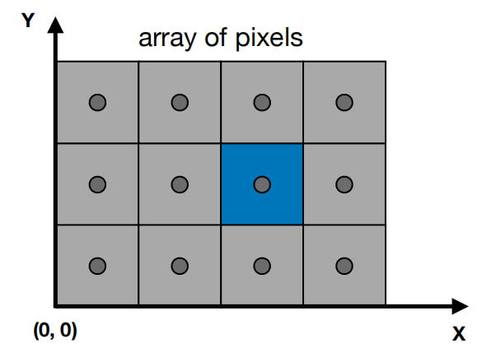
屏幕坐标系
屏幕坐标 - 像素的序号 - (x,y)，x、y为整数 - x的范围为[0, width - 1] - y的范围为[0, height - 1] - 像素的中心点为[x + 0.5, y + 0.5] - 屏幕覆盖范围为

Slide 12
视口变换

Slide 13
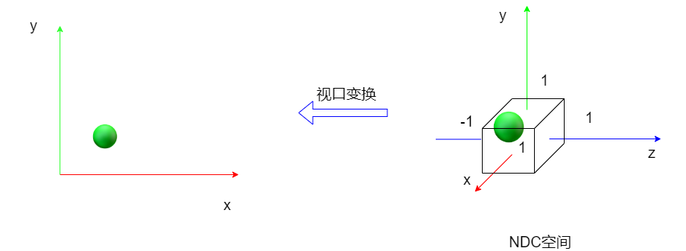
视口变换
从NDC空间（NDC坐标系）转换为屏幕空间（屏幕坐标系）的变换叫做视口变换 - 将CVV中的物体投影到近平面（z=-1） - 通过视口变换将近平面（ ）变换为屏幕空间的xy平面（ ）

Slide 14
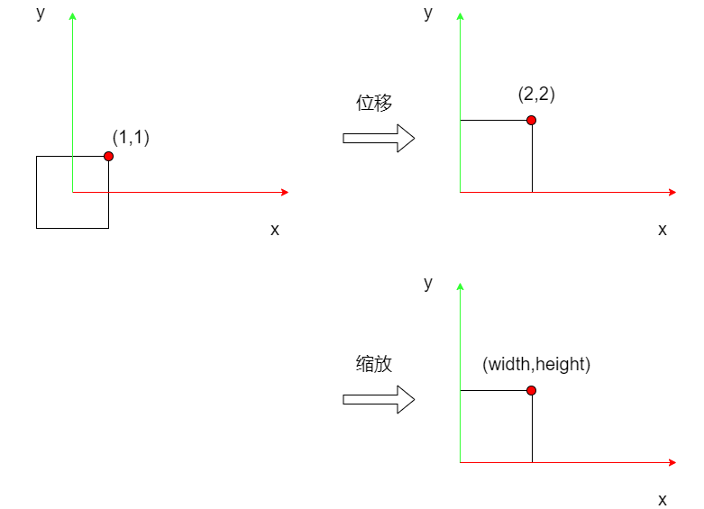
推导视口矩阵
如何变换？ - 位移 - 缩放
类似于正交投影矩阵的推导，因为该变换是线性、均匀的变换，所以可以取近平面的一点p、位移后的对应点p'、缩放后的对应点p''，通过 计算出位移矩阵和缩放矩阵

Slide 15
推导位移矩阵

Slide 16
推导缩放矩阵

Slide 17
推导视口矩阵
视口矩阵为：

Slide 18
推导视口矩阵
第二种推导方法：使用线性插值来推导

Slide 19
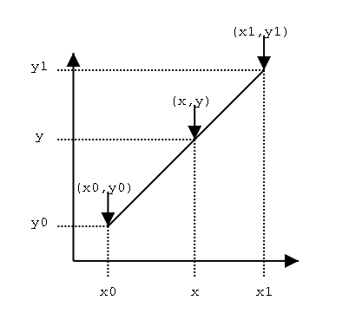
线性插值
已知x为 区间的任意值，如何求对应到区间 的值y？（这两个区间均为线性、均匀的变化）

Slide 20
推导视口矩阵
近平面的任一点与视口矩阵相乘后，变换为屏幕空间xy平面的对应点
视口变换是线性、均匀的变换 - 将 区间的x线性插值到 区间的x' - 将 区间的y线性插值到 区间的y'

Slide 21
推导视口矩阵
带入线性插值公式进行推导
将上式带入(1)，得到：

Slide 22
推导视口矩阵
总结 - 对于位移或缩放或者它们的组合的这种变换，可以通过线性插值来推导变换矩阵

Slide 24
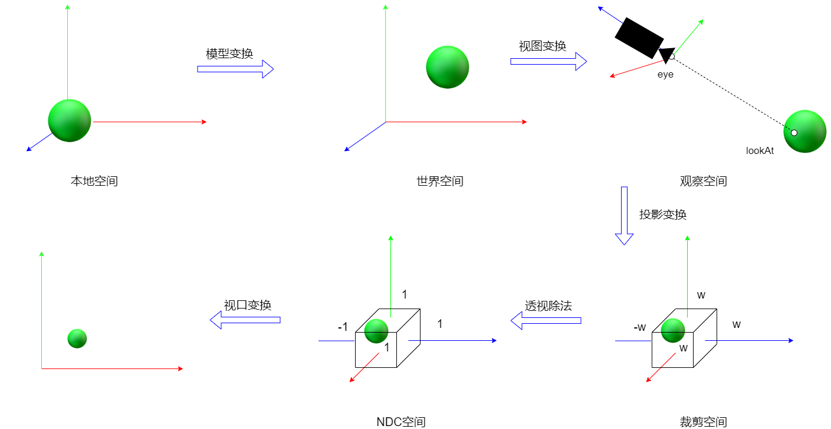
回答之前提出的问题
3D世界是如何投影到2D屏幕的？

Slide 26
闫令琪-光栅化（三角形的离散化） 课件
闫令琪-光栅化（三角形的离散化） 录像
理解线性插值
视口变换矩阵推导
Coordinate Systems

Slide 27
无

Slide 28
下节课预告
使用光线追踪管线绘制一个三角形的准备

